Slide 1
ФГОУБ ВО «НИУ «МЭИ» ИРЭ им. В.А. Котельникова Кафедра Радиотехнических систем РАЗРАБОТКА И ИССЛЕДОВАНИЕ АЛГОРИТМА КОМПЛЕКСИРОВАНИЯ СВЕРХШИРОКОПОЛОСНОЙ СИСТЕМЫ ЛОКАЛЬНОЙ РАДИОНАВИГАЦИИ И ДАТЧИКА УГЛОВОЙ СКОРОСТИ ДЛЯ ИСПОЛЬЗОВАНИЯ В СМАРТФОНАХ
Студент: Татьяна Антоновна Бровко
Группа: ЭР-12м-19
Направление: 11.04.01 Радиотехника
Научный руководитель: к.т.н., зав. каф. РТС, Роман Сергеевич Куликов

Slide 2
Актуальность
С 2019 года в смартфоны внедряют приемопередатчик СШП сигналов
Недостаток СШП сигналов: снижение точности измерений при нарушении прямого распространения из-за препятствий
Для повышения точности позиционирования приемопередатчик СШП сигналов можно комплексировать с датчиком угловых скоростей смартфона

Slide 3
Цель
Разработать и исследовать алгоритм комплексирования сверхширокополосной системы локальной радионавигации и датчика угловой скорости для использования в смартфонах

Slide 4
Задачи
Синтез алгоритма комплексирования
Аналитическая оценка ошибок фильтрации
Имитационное моделирование
Эксперимент
Анализ результатов

Slide 5




Постановка задачи синтеза
ПП СШП ЛНС
$${\check{y}}_{СШП, k}$$
От СШП ЛНС: координаты с БГШ
От ДУС: скорость угла курса
От СШП ЛНС: координаты с БГШ
От ДУС: скорость угла курса
Расширенный фильтр Калмана
$${\hat{X}}_{СШП+ДУС, k}$$
Расширенный фильтр Калмана
$${\check{\dot{α}}}_{k}$$
ДУС
$${\check{\dot{α}}}_{k}$$
ДУС

Slide 6
Синтез алгоритма
Модель динамики: Матрица наблюдений:
Изменение вектора состояния:

Slide 7
Аналитическая оценка ошибок фильтрации

Slide 8
Имитационное моделирование

Slide 9
Оценка предельных ошибок по уровню 3σ
 | Х, м | Y, м | V, м/с | α, ⁰
Аналитическая оценка | 0,28 | 0,28 | 0,5 | 16,6
Оценка моделирования | 0,22 | 0,16 | 0,3 | 2,0

Slide 10


Экспериментальный стенд
ОПОРНЫЙ МАЯК 1
ОПОРНЫЙ МАЯК 2
АП
СШП
+
Wi-Fi/LTE
ОПОРНЫЙ МАЯК 4
ОПОРНЫЙ МАЯК 3
ETHERNET

Slide 11
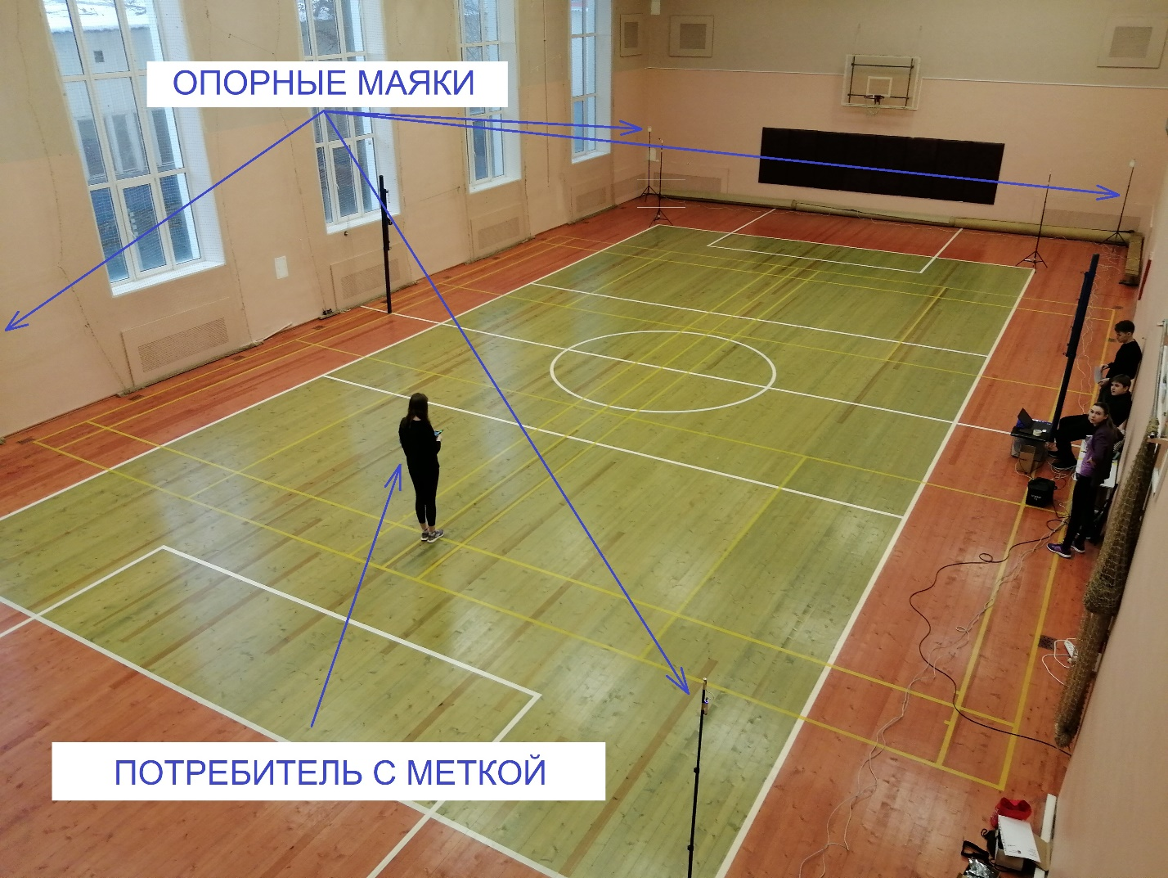

Slide 12
Радиоизмерения

Slide 13
Оценка предельных ошибок по уровню 3σ
 | Х, м | Y, м | V, м/с | α, ⁰
Аналитическая оценка | 0,28 | 0,28 | 0,5 | 16,6
Оценка моделирования | 0,22 | 0,16 | 0,3 | 2,0
Оценка эксперимента | 0,35 | 0,36 | 0,6 | 9,2

Slide 14
Выводы
Цель достигнута, все задачи выполнены
Работа является законченным исследованием
Новизна: комплексирование СШП ЛНС и ДУС; «облегченный» вектор состояния
По результатам работы 3 публикации: 2 с индексированием РИНЦ и 1 с индексированием Scopus

